Slide 1

INTEROPERABILIDAD TALLER V1.0
Brian Camilo Suárez
Eduardo José Franco
Jhon Edward Celemín
Willman Alberto Ortíz

Slide 2
01
02
AGENDA
GEL XML
Breve introducción
PROBLEMATICA
Necesidad a resolver
03
ARQUITECTURA TUAE
Arquitectura planateada para soportar la necesidad
04
MODELO CANÓNICO
Modelo de datos que soportará la necesidad

Slide 3
01
GEL XML
Breve introducción

Slide 4

¿Qué es GEL XML?
Notes:
la plataforma de interoperabilidad gel - xml tiene como objetivo orientar el desarrollo de un conjunto de estándares que buscan proveer, a nivel técnico, un lenguaje común de intercambio de información dentro del marco de la iniciativa de gobierno en línea.

Slide 5
02
PROBLEMATICA
Necesidad a resolver

Slide 6


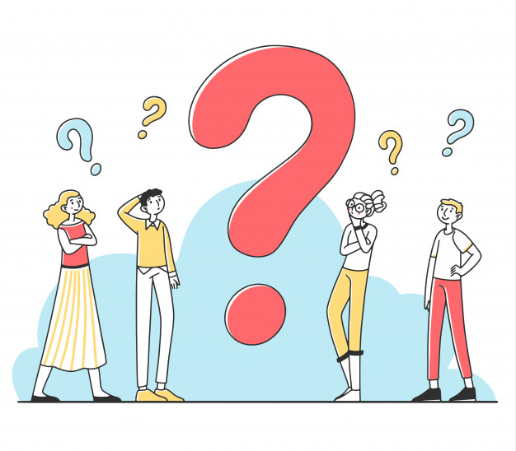



NECESIDAD
Pensión, Cesantías, Caja de Compensación y ARL
¿Declaro renta?
Salud
Reporte de Central de Riesgo
Antecedentes Judiciales

Slide 7
03
ARQUITECTURA TUDE
Arquitectura planteada para soportar la necesidad

Slide 8
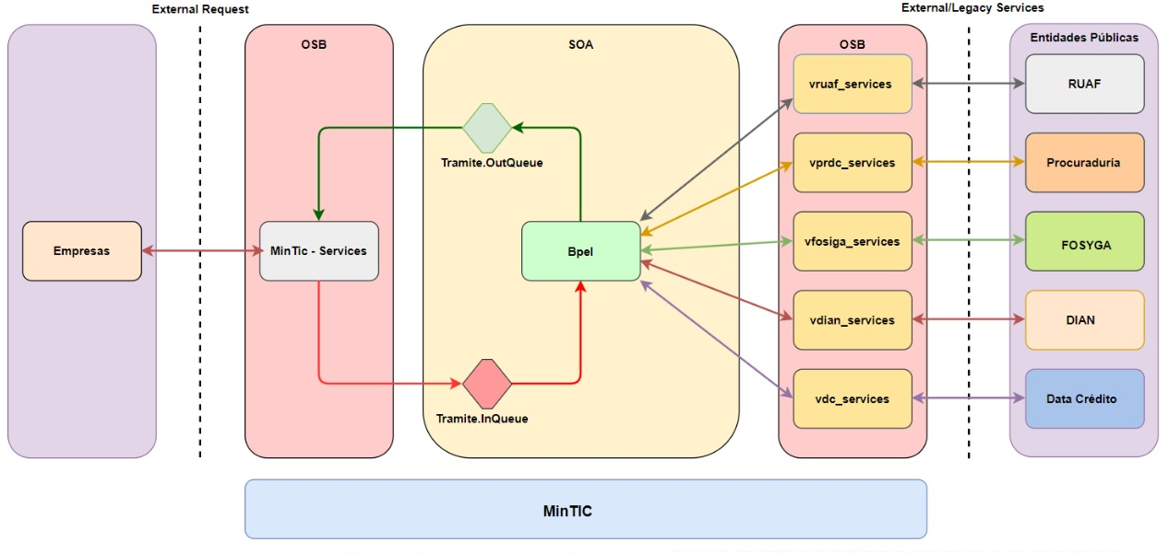
TUAE: TRAMITE UNIFICADO DE ACCESO A ESTADOS

Slide 9
04
MODELO CANÓNICO
Modelo de datos que soportará la necesidad

Slide 10
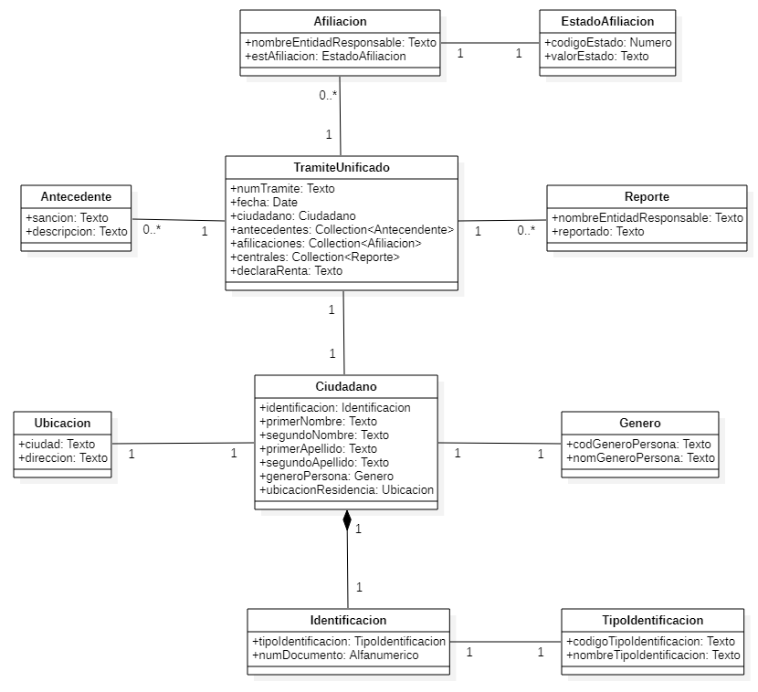
CANÓNICO

Slide 11
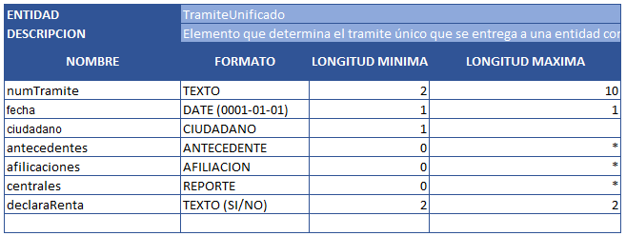
ENTIDADES

Slide 12
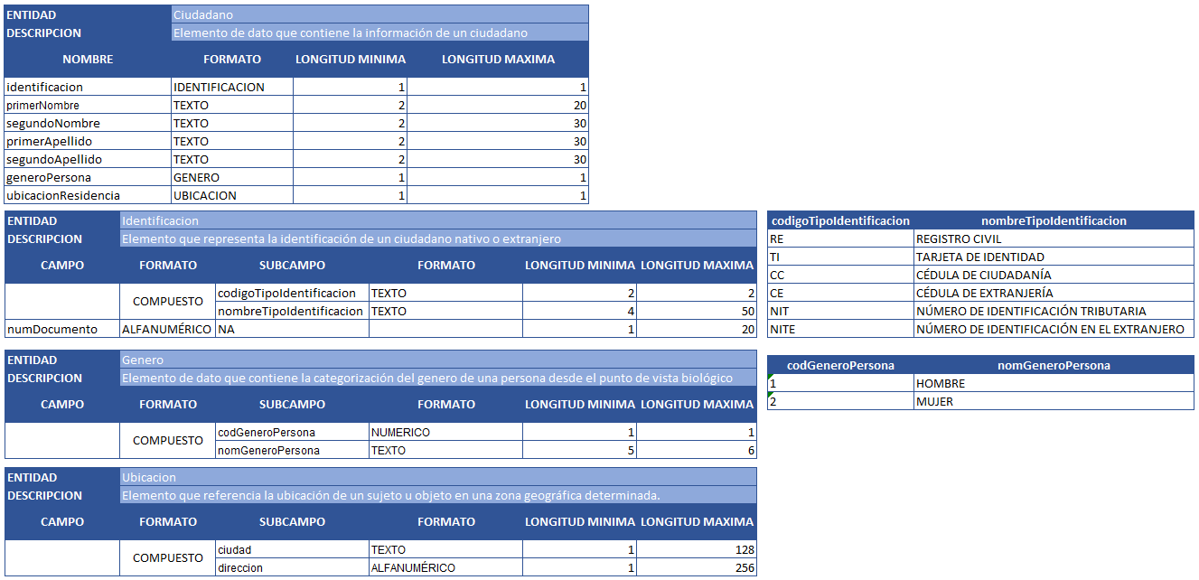
ENTIDADES

Slide 13
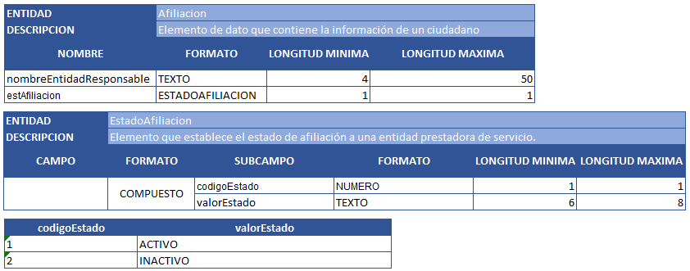
ENTIDADES

Slide 14
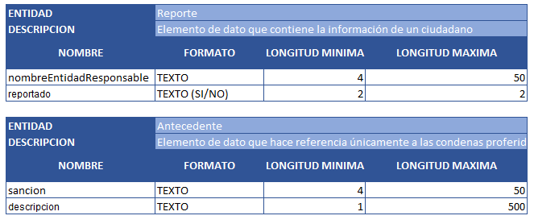
ENTIDADES

Slide 15
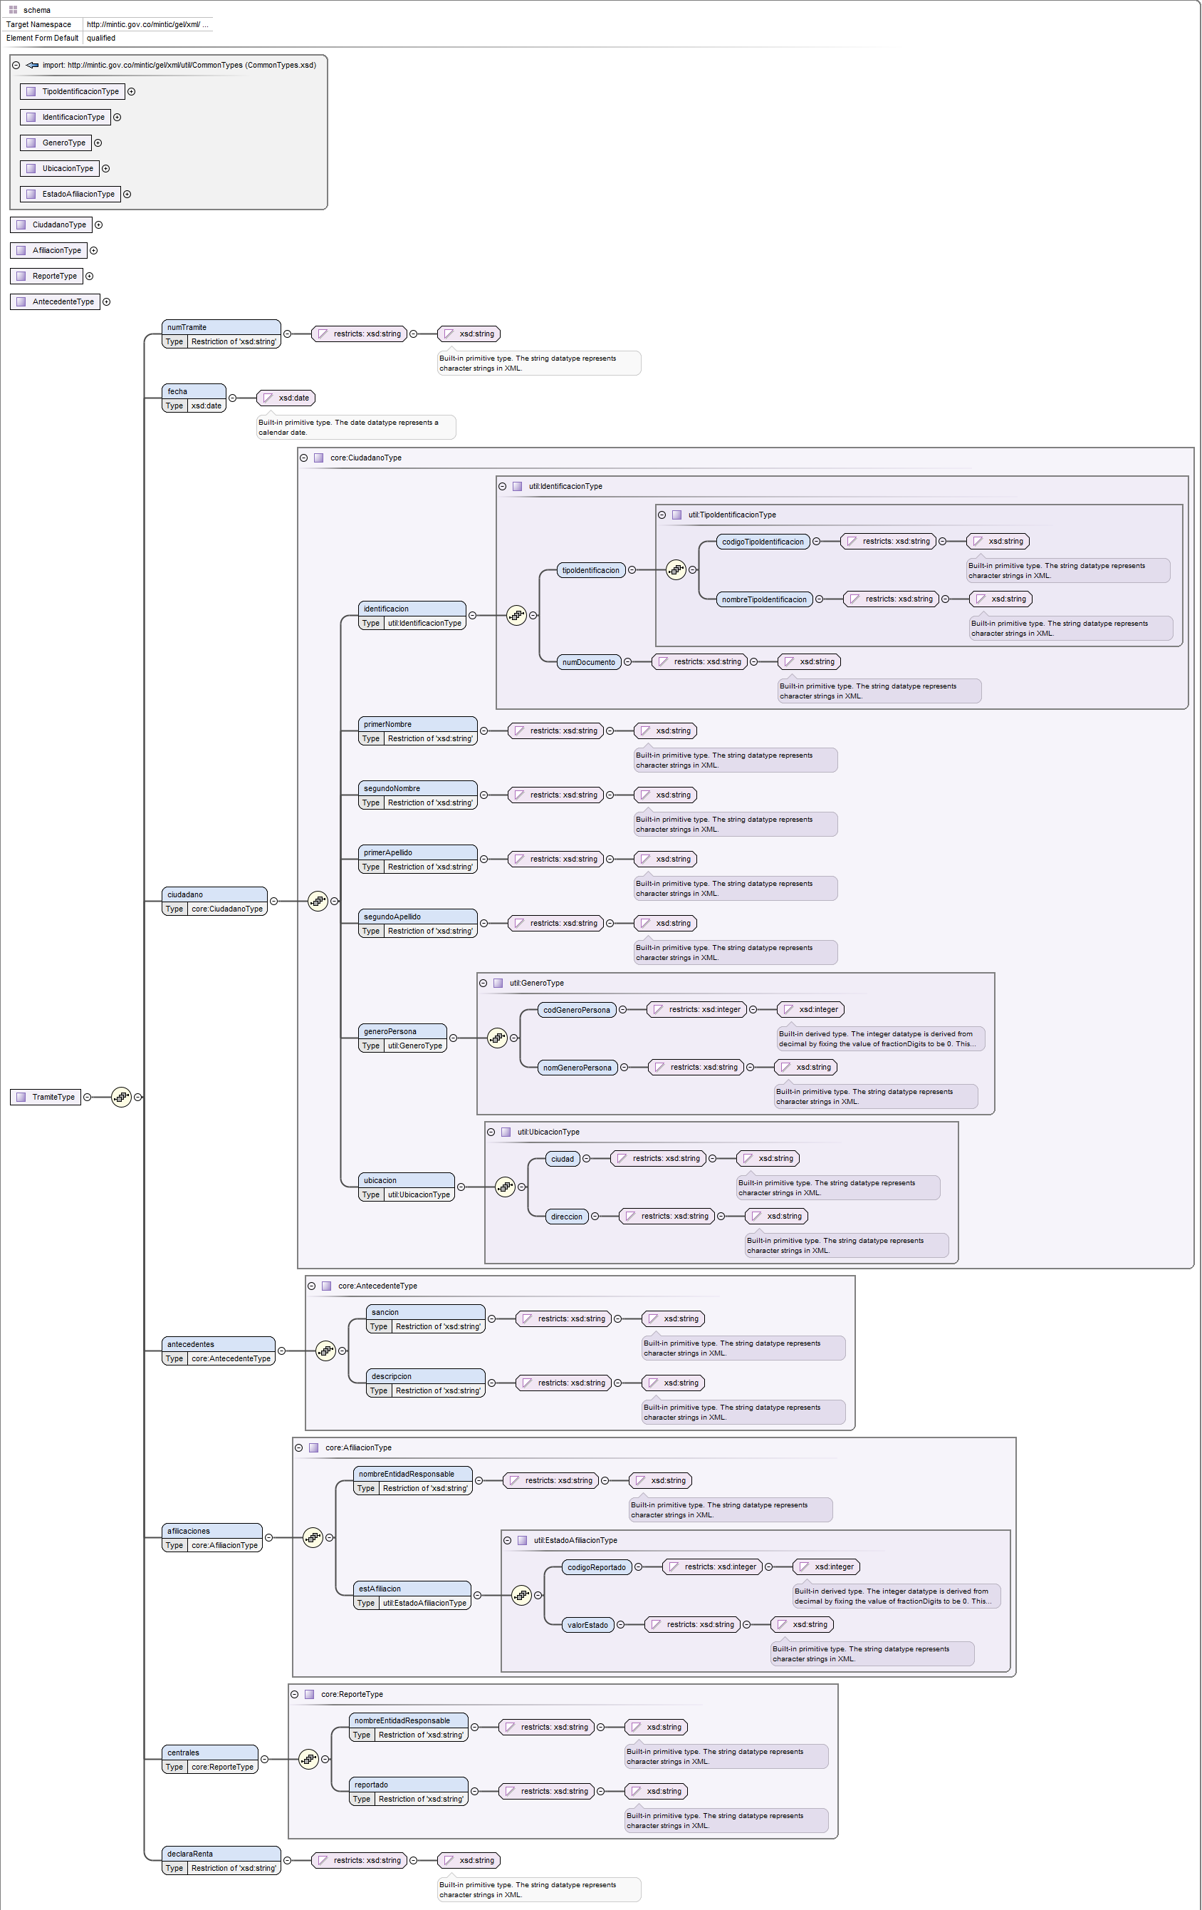
ESQUEMA

Slide 16
THANKS!
Do you have any questions?
equipo5@javeriana.edu.co
Please keep this slide for attribution

